Slide 1
VISION & SCOPE
Система моніторингу екологічного стану місцевості
Виконав ст. гр ПЗПІ-22-5
Рикуш Богдан Юрійович

Slide 2
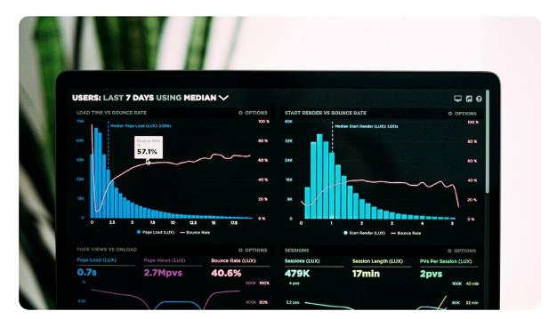
Передумови
Сучасні виклики екологічної безпеки та збереження довкілля вимагають створення інноваційних рішень для моніторингу та аналізу екологічного стану місцевості. Забруднення повітря, води, шумове навантаження та кліматичні зміни є ключовими факторами, які потребують
негайного вирішення. Використання сучасних технологій, таких як IoT, аналітика даних та мобільні додатки, дозволяє забезпечити оперативний моніторинг та надання рекомендацій громадянам і організаціям щодо вирішення екологічних проблем.

Slide 3

Бізнес Можливості
Проект створює широкі можливості для різних категорій користувачів:
Органи місцевого самоврядування отримають інструмент для прийняття швидких і зважених рішень щодо екологічної безпеки.
Громадяни матимуть доступ до інформації про стан довкілля, що сприятиме підвищенню екологічної свідомості та безпеки.
Бізнес зможе використовувати дані для дотримання екологічних норм та стандартів.
Екологічні організації матимуть можливість аналізувати великі обсяги даних для впровадження програм з охорони природи.
Ринок IoT зможе розширити свою присутність завдяки інтеграції нових сенсорних пристроїв і технологій.

Slide 4
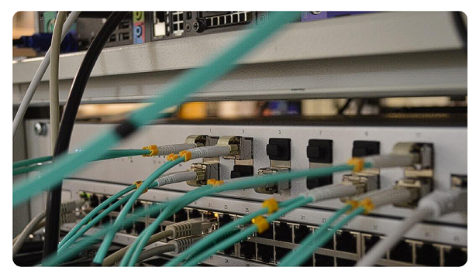
Окреслення Концепції
Програмна система для моніторингу екологічного стану місцевості представляє собою комплексну багатокомпонентну платформу. Вона об'єднує IoT-датчики, сервери, веб-сайт і мобільний додаток, що працюють разом для збору, обробки та відображення екологічних даних у
реальному часі. Система орієнтована на розв'язання проблем, пов'язаних з моніторингом якості повітря, води та рівня шуму, забезпечуючи високу точність аналізу та швидкість реагування на екологічні загрози.

Slide 5
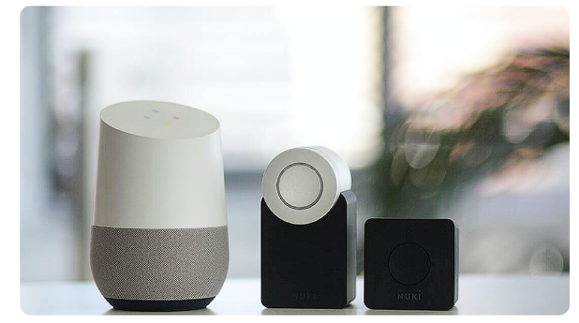
Головна Функціональність
IoT-система:
Вимірювання рівня CO₂, PM2.5, SO₂ у повітрі, температури, кислотності та солоності води, а також шумового навантаження.
Передача даних на сервер у реальному часі через Wi-Fi, GSM або LoRaWAN, що забезпечує високу оперативність.

Slide 6
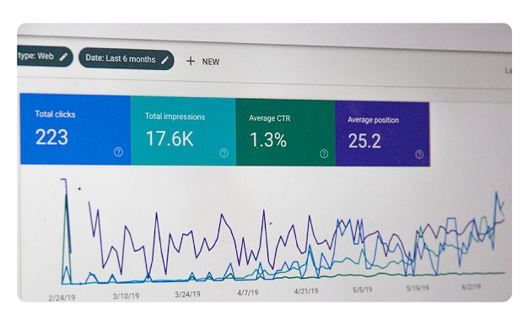
Веб-сайт:
Відображення екологічного стану у форматі інтерактивних графіків .
Використання фільтрів для аналізу даних за різними параметрами.
Формування та завантаження звітів про стан довкілля.
Надання рекомендацій для зменшення негативного впливу на природу.

Slide 7
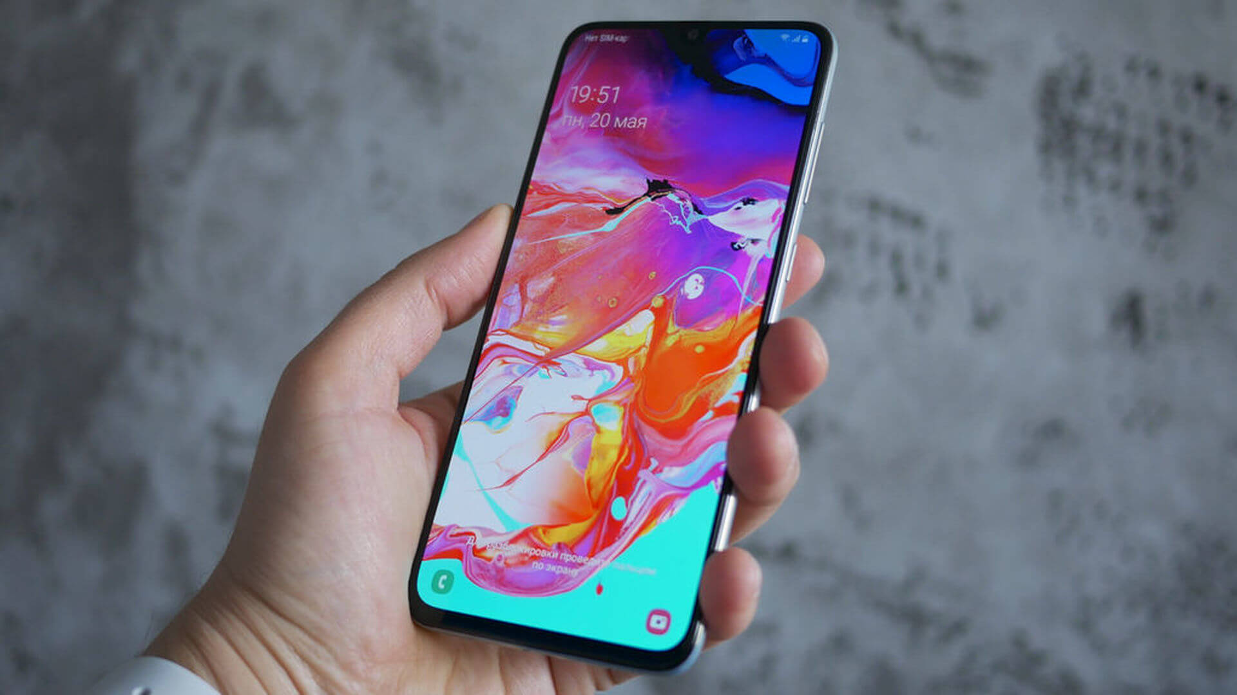
Мобільний додаток:
Перегляд локальних екологічних показників.
Налаштування персональних сповіщень про перевищення допустимих норм.
Сканування QR-кодів для доступу до даних про конкретну локацію.

Slide 8
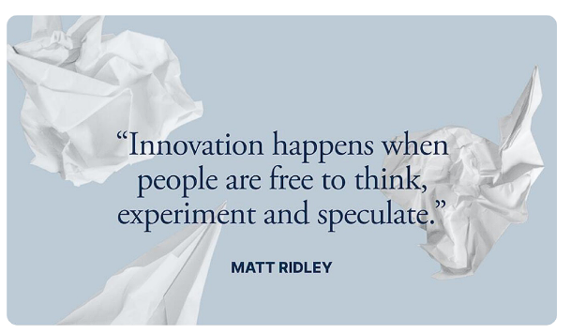
Рамки Первинного Випуску
На першому етапі реалізації буде розроблено:
IoT-система для збору екологічних даних із сенсорів у різних зонах.
Серверна інфраструктура, здатна обробляти великі обсяги даних у режимі реального часу.
Основний функціонал веб-сайту для перегляду даних та формування звітів.
Початкова версія мобільного додатка з базовими можливостями.

Slide 9
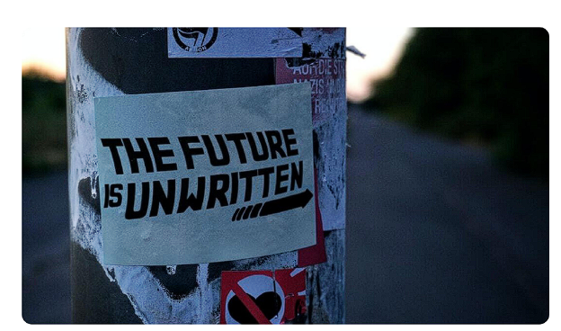
Рамки Наступних Випусків
У наступних випусках планується:
Інтеграція додаткових портативних пристроїв для вимірювань у віддалених місцевостях.
Реалізація прогнозних моделей на основі машинного навчання для попередження екологічних ризиків.
Розширення функціоналу мобільного додатка, включаючи можливість створення та обміну звітами між користувачами.

Slide 10



Робоче середовище системи включає:
IoT-пристрої: сенсори з високою точністю вимірювання, підключені через сучасні технології передачі даних.
Серверна інфраструктура: надійна хмарна платформа для обробки, зберігання та аналізу екологічних даних.
Веб-сайт: створений на основі сучасних технологій ( Node.js) для забезпечення інтерактивності та зручності користувачів.
Мобільний додаток: кросплатформний, розроблений на основі Kotlin, з інтуїтивно зрозумілим інтерфейсом.

Slide 11
ВИСНОВКИ
Під час виконання лабораторної роботи виконувалося написання пунктів 1.1 (Передумови), 1.2 (Бізнес Можливості), 2.1 (Окреслення Концепції), 2.2 (Головна Функціональність), 3.1 (Рамки Первинного Випуску), 3.2 (Рамки Наступних Випусків) та 4.3
(Робоче Середовище) Vision & Scope документу для програмної системи моніторингу екологічного стану місцевості. Текст цього документу наведено в Додатку А. Робота була спрямована на детальне дослідження та документування бізнес-вимог, функціональності і
технічних аспектів розробки системи, яка поєднує сучасні технології зручного відображення екологічних даних у реальному часі. У процесі реалізації документу була виконана класифікація функціоналу за випусками, що дозволяє поступово розширювати можливості
системи, починаючи з її базового рівня В рамки первинного випуску увійшла функціональність, пов’язана із сервером та IoT-девайсами, які забезпечують збирання й передачу даних у реальному часі. Крім того, цей етап охоплював створення базового функціоналу
для обробки отриманої інформації та формування основних звітів. В рамки наступних випусків включено розширення системи, зокрема інтеграцію веб- та мобільних клієнтів, а також впровадження нових аналітичних можливостей.

